Slide 1
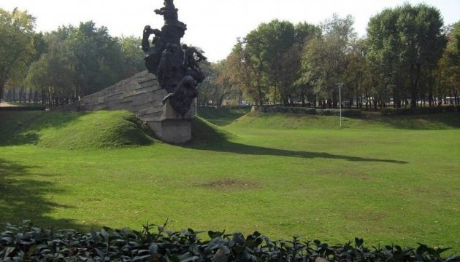
«Трагедія Бабиного Яру: біль і пам’ять»
Державний біотехнологічний університет
Наукова бібліотека
Віртуальна виставка до роковин трагедії

Slide 2
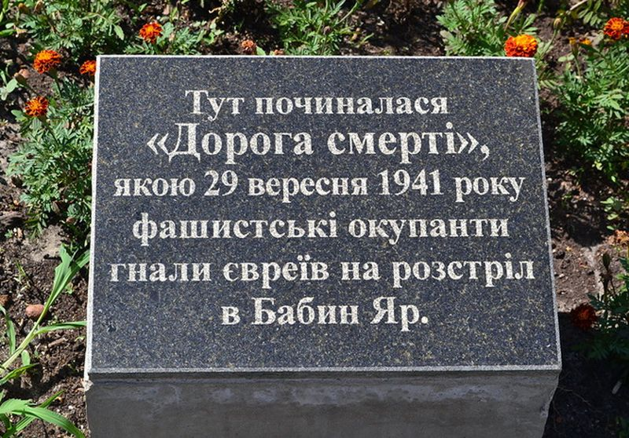
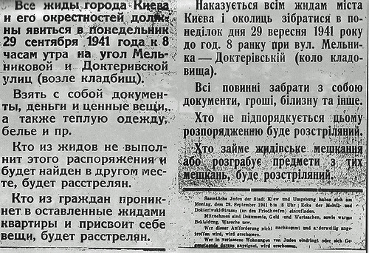
Бабин Яр – урочище на північно-західній околиці Києва, яке у роки Другої світової війни стало місцем найбільшого масового захоронення жертв нацизму в Україні.
Бабин Яр відомий у світі передусім через те, що у ньому відбувся один із найбільших розстрілів німцями євреїв на території Радянського Союзу.
Наприкінці вересня 1941 року по всьому місту були розклеєні оголошення, в яких йшлося про те, що всім євреям належить 29 вересня зібратися на розі вулиць Мельникова та Дегтярівської, взяти з собою документи, цінні речі, теплий одяг. За непокору погрожували негайним розстрілом.

Slide 3
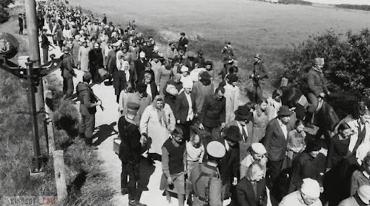
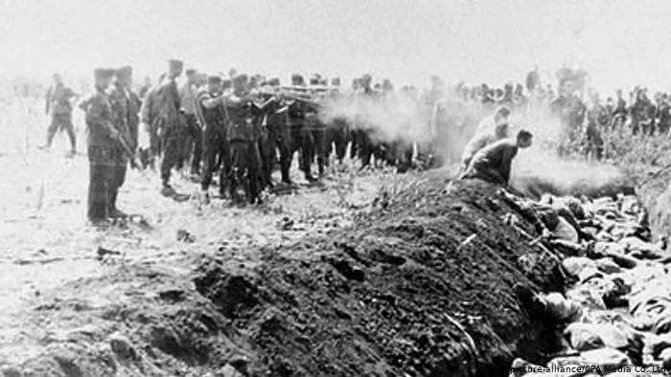
За два дні, 29 і 30 вересня 1941 року, на околиці Києва розстріляли 33 771 людину. Серед них були євреї, сінті та рома, радянські військовополонені, комуністи-підпільники. Але євреїв було найбільше: понад 30 тисяч людей. Розстріли в урочищі Бабин Яр стали однією з найбільших масових акцій знищення під час Другої світової війни.
Урочище на північно-західній околиці Києва було обране німецьким командуванням через наявність там ровів і ярів. Це полегшувало завдання катам: їм не довелося рити глибокі могили для тисяч трупів. Крім того, місце було досить віддалене від центру міста: там легко було сховатися від допитливих, та й пострілів було не чутно.

Slide 4
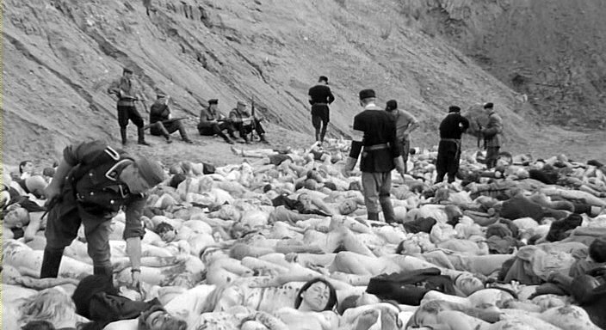
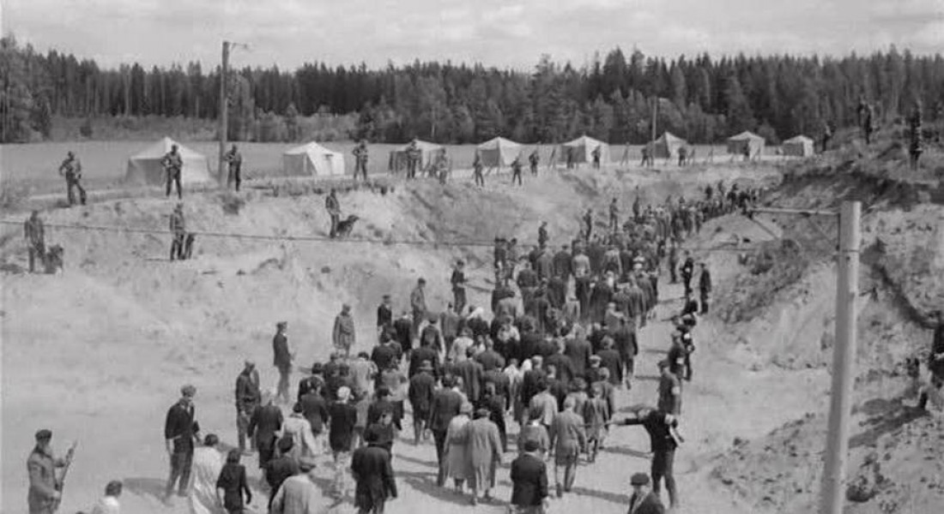
Євреїв зганяли до Бабиного Яру з усього міста, відбирали всі особисті речі й одяг. Потім за допомогою палиць заганяли в проходи в насипи на краю яру глибиною 20-25 метрів. На протилежному краю розташовувався кулеметник. Постріли заглушувалися музикою й шумом літака, який кружляв над яром.
Трупи скидали в яр, а ввечері динамітом підривали його, щоб засипати землею мертвих і недобитих. Весь район Бабиного Яру було оточено колючим дротом – близько 20 км довжини – з високою електричною напругою, мабуть, щоб ніхто чудом виживши не зміг вибратися звідти.
У різних публікаціях даються різні цифри загальної кількості знищених у Бабиному Яру – приблизно від 70 тисяч до 200 тисяч чоловік.

Slide 5
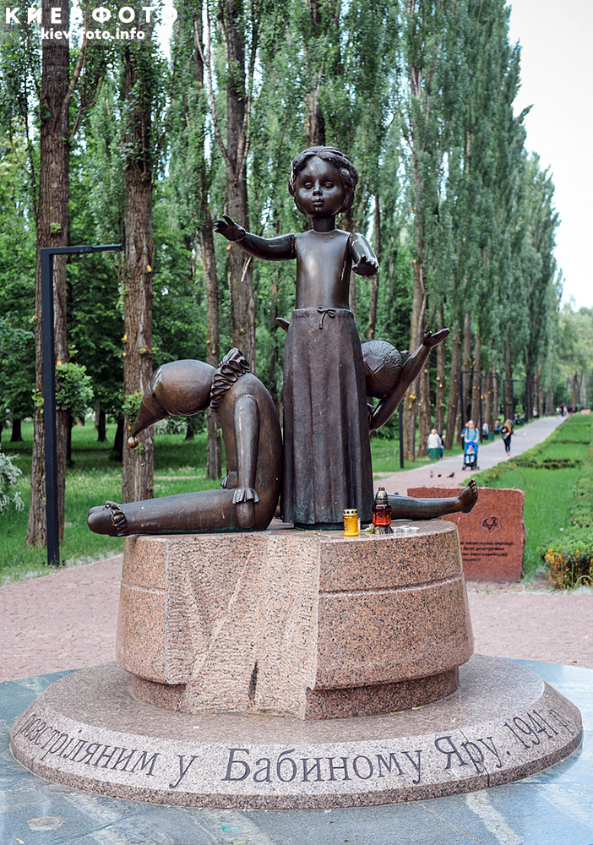
«Великий Боже, ми з твоєї згоди Проходимо дорогу в Бабин Яр, Де смертю Ти поєднуєш народи, Щоб зберегти життя й свободи дар.»
Д. Павличко
Бабин Яр… Наш біль… Наша пам’ять…
Бабин Яр – страшна сторінка в історії всього людства, пам’ять про яку залишається в документальному і художньому слові. Наукова бібліотека пропонує переглянути віртуальну виставку «Трагедія Бабиного Яру: біль і пам’ять», на якій представлені книги про трагічну подію осінніх днів 1941 року – знищення єврейського населення. Час може зарубцювати рани, проте він безсилий загасити нашу пам’ять.

Slide 6
Війна і міф. Невідома друга світова [Текст] / І. Бігун, С. Бутко, В. В’ятрович [та ін.] ; за ред. О. Зінченка, В. В’ятровича, М. Майорова ; Укр. ін-т нац. пам’яті. – Харків : Клуб сім. дозвілля, 2016. – 270 с. : фото.
За роки, що минули від завершення Другої світової війни, чи ми дізналися всю правду про неї? Багато наших знань досі в полоні міфів, табу та пропаганди. Співробітники Українського інституту національної пам’яті досліджують документи тієї доби. Видатні українські історики розвінчують міфи радянської пропаганди.
Дізнайтеся правду, яку приховували від нас на сторінках цієї книги.

Slide 7
Кузнецов, А. Бабий Яр [Текст] : роман-документ / А. Кузнецов. – Киев : Рад. пысьмэннык, 1991. – 352 с.
Сорок перший ... Замордований, стікаючий кров'ю Київ. 29 вересня … Натовпи євреїв, жителів усіх районів міста вели вулицями столиці до Бабиного Яру. На їх обличчях сум'яття, страх, безвихідь … Плачуть діти … Застиглі сльози в очах людей похилого віку. У них – вічність. Маленьких, немічних і літніх людей везуть у візках і на підводах, разом з нехитрим домашнім скарбом, нікому не потрібними меблями, дитячими матрацами, ляльками, вузликами з їжею ... Дорога в безсмертя закінчується через два кілометри, на вузькому виступі глибокого яру, розстріляного, як і люди. Внизу – одна з найбільших братських могил ...
Пам’ятники бувають різними. Роман – документ Анатолія Кузнєцова «Бабин Яр» є пам’ятником однієї з найстрашніших людських трагедій Другої світової війни ...

Slide 8
Бабий яр. К пятидесятилетию трагедии 29, 30 сентября 1941 года [Текст] / сост.: Ш. Спектор, сост. М. Кипнис. – Иерусалим : Библиотека-Алия, 1991. – 183 с.
Збірник матеріалів і свідчень, що відносяться до історії одного з трагічних епізодів Голокосту – загибелі, а саме, розстрілу київських євреїв під час Другої світової війни і саме місце, де сталася ця страшна трагедія – Бабин Яр, стали символом катастрофи всього єврейства в період нацистської окупації.

Slide 9
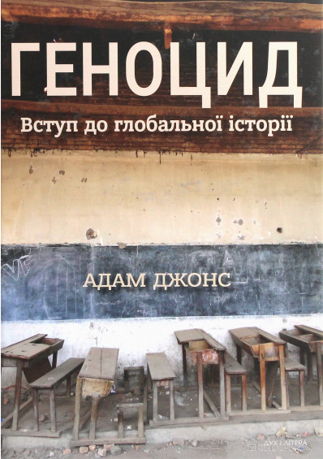
Джонс, Адам. Геноцид. Вступ до глобальної історії [Текст] / А. Джонс ; пер. з англ. К. Диса ; Нац. ун-т «Києво-Могилян. акад.», Центр досл. історії та культури Східноєвроп. єврейства, Меморіал. центр Голокосту «Бабин Яр». – Київ : Дух і Літера, 2019. – 696 с.
Книга є наймасштабнішим за тематичним охопленням посібником із проблем геноцидів. Структурно вона поділяється на чотири змістовні блоки, що разом формують 16 розділів та окремий блок «Фотоесей».
Перша частина книги має на меті познайомити читача з постаттю Рафаеля Лемкіна, його терміном «геноцид», правовим підходом до визначення геноциду, прийнятим на основі пропозицій Лемкіна, а також із різними варіаціями дослідницьких дефініцій цієї категорії.
Наступна частина книги присвячена історії окремих геноцидів. Кожен розділ насичений масивом різновекторної історіографії.
Третя частина книги присвячена висвітленню основних підходів до студій геноцидів, які пропонуються соціальними науками.
Заслуговує на увагу й надзвичайно репрезентативна джерельна база книги: офіційні джерела (звіти, рапорти міжнародних організацій, документи органів державної влади тощо), спогади, мемуари, щоденники, листи та ін.
На окрему увагу заслуговують використані у книзі світлини, їх понад 17 тис. зображень.

Slide 10
Чорна книга. Про злочинне повсюдне знищення євреїв німецько-фашистськими загарбниками в тимчасово окупованих районах Радянського Союзу та таборах знищення в Польщі під час війни 1941-1945 років [Текст] / за ред.: В. Гроссмана, І. Еренбурга ; пер. з рос. М. Лаюка. – Київ : Дух і Літера, 2020. – 520 с.
«Чорна книга» – збірка свідчень і документів про Голокост. Це пам’ять про те, як від початку 40-х років починається боротьба за правду, за Бабин Яр.
Василь Гроссман та Ілля Еренбург збирали матеріали в ході Другої світової війни про злочини в Бабиному Яру та інших місцях.
Оригінальний текст книги було набрано 1947 року, однак розгортання антисемітської кампанії в СРСР завадило її публікації. 1980 року збірку вперше видано в Єрусалимі на основі підготовчих матеріалів, виявлених в особистому архіві Іллі Еренбурга його дочкою Іриною.

Slide 11
Снайдер, Тімоті. Чорна земля. Голокост як історія і застереження [Текст] / Т. Снайдер ; пер. з англ.: П. Білака, О. Камишникової, Т. Родіонової ; наук. ред. В. Склокін. – Київ : Медуза, 2017. – 394 с.
Ґрунтовне дослідження історика Тімоті Снайдера, що вже встигло стати світовим бестселером, пропонує новий погляд на великий злочин ХХ століття й водночас розкриває ризики, з якими ми стикаємося в ХХІ столітті. На основі нових джерел зі Східної Європи і забутих свідчень вцілілих, «Чорна земля» визначає Голокост як подію, яка є нам ближчою і зрозумілішою, ніж здається на перший погляд – і від того ще страшнішою.
Переосмислюючи уроки Голокосту, автор «Чорної землі» підсумовує: ми не зрозуміли сучасність і поставили під загрозу майбутнє.
На початку нового століття доводиться оглядатися на початок минулого: боротьба за ресурси, продовольча криза супроводжуються ідеологічними викликами світового порядку.
Тож Голокост – це не лише історія, але й застереження.

Slide 12
Снайдер, Тимоти. Кровавые земли: Европа между Гитлером и Сталиным [Текст] / Т. Снайдер ; пер. с англ. Л. Зурнаджи. – Киев : Дуліби, 2015. – 583 с. – (Мировой бестселлер).
Книга Тімоті Снайдера стала світовим бестселером, пережила 29 видань 26 мовами світу. В історії українського народу багато трагічних сторінок. Книга розкриває жахливі факти про масові вбивства у період із 1933 до 1945, про один із символів Голокосту – Бабин Яр, розташований у Києві. Під час німецько-фашистської окупації Києва у 1941 – 1943 роках Бабин Яр став місцем масових розстрілів окупантами мирного населення і радянських військовополонених, євреїв та циган, а також партійних та радянських активістів, підпільників, членів Організації українських націоналістів, порушників комендантської години та інших людей, що не схилили голови перед ворогом.

Slide 13
Zabarko Boris. Life in the Shadow of Death. Recent Memories About the Holocaust in Ukraine [Text] : Testimonies and Documents. Vol. 2 / B. M. Zabarko. – Melitopol : MMD, 2019. – 532 p.
Книга містить свідчення та спогади євреїв, колишніх в’язнів гетто та нацистських концтаборів, а також тих, хто дивом вижив на окупованій території України у 1941-1944 рр. під час Голокосту (Шоа) – безпрецедентної катастрофи у світовій історії. Це документальне свідчення геноциду, нелюдських страждань та життя людей, приречених на смерть, але які чинили опір, боролися за життя, зберігали людську зовнішність та перемагали смерть.
Вважається, що ці спогади, торжество пам’яті народу над забуттям мають наукове, освітнє, гуманітарне та політичне значення. Вони спростовують фальсифікації тих, хто заперечує Голокост і намагається спотворити його з антисемітської точки зору.

Slide 14
Пам'ять про Голокост. Каталог пам'ятників жертвам геноциду на території України [Текст] / Меморіал. центр Голокосту «Бабин Яр» ; авт.-упоряд. О. В. Січова. – Київ : МЦГ «Бабин Яр», 2019. – 256 с.
Це видання є першою відповіддю на ситуацію довкола пам’ятників жертвам одного з найбільших злочинів проти людства, що відбувався також і на українській землі.
Водночас книга є спробою осмислити історію меморіалізаційних практик на території України від перших спроб вшанувати жертв Голокосту до наших днів; від монументів, встановлених за участі державних структур, до приватних ініціатив у найвіддаленіших українських регіонах.
Цей каталог має на меті привернути увагу до проблем класифікації, реєстру та належного захисту пам’ятників жертвам Голокосту в Україні, а також до того, як функціонує система обліку й захисту пам’яток культурної спадщини в державі загалом.

Slide 15
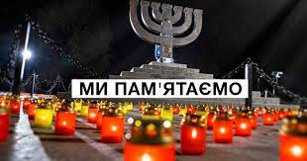
«Нас не зламать повік, бо ми не поодинці,
А попліч ідемо крізь темряву негод …
Не умирать, а жить, євреї, українці!
Нехай живе народ!»
М. Рильський
Бабин Яр… Так історично склалося, що Бабин Яр і в Україні, й у світі важить значно більше, ніж географічна назва.
«Бабин Яр – це трагедія всього людства, але сталася вона на українській землі. І тому українець не має права забувати про неї так само, як і єврей. Бабин Яр – це наша спільна трагедія, трагедія перш за все єврейського і українського народів». Ці слова українського письменника і дисидента Івана Дзюби особливо актуальні сьогодні, коли ми згадуємо і вшановуємо жертв жахливих подій 1941 року.
Усі ми маємо пам’ятати про цей злочин, щоб ніколи знову не допустити його жахливого повторення. Бережімо вічну пам’ять про невинних. Пам’ятаємо кожного!

Slide 16
Дякуємо за увагу!
Віртуальну виставку підготували:
провідна бібліотекарка Бездольна Л. І.
головна бібліотекарка Лукшина Є. Ю.

